Slide 1


Slide 2
Apresentação 8 – TERRA E ALÉM
Astronomia
Além da Terra

Slide 3
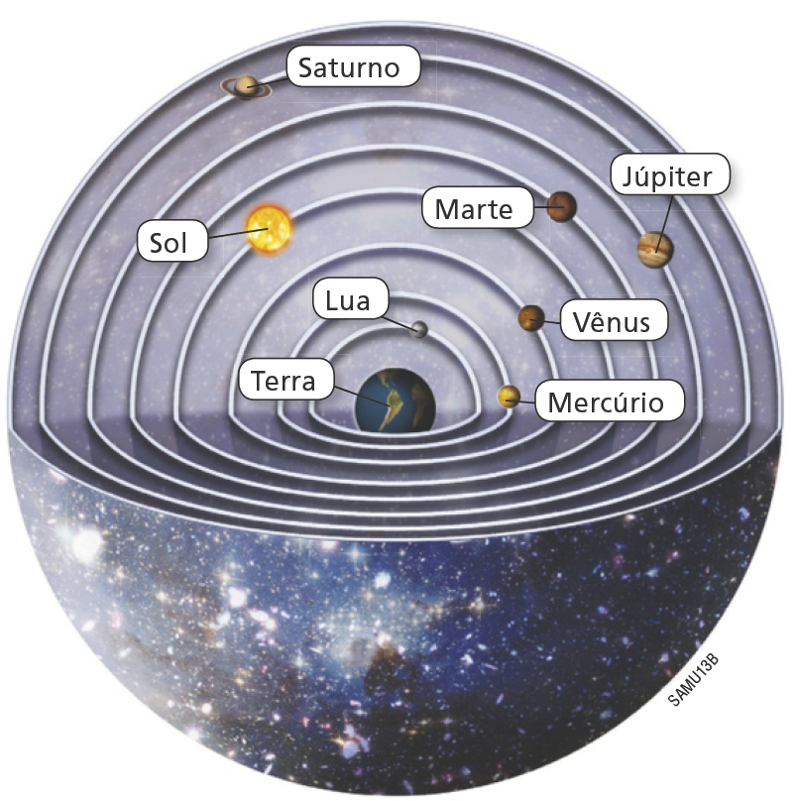
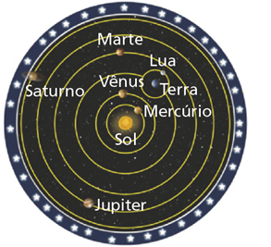
Desenvolvimento da Astronomia
MODELO GEOCÊNTRICO
Na Grécia antiga, Ptolomeu propôs que a Terra estava em repouso no centro de um sistema de astros, que giravam ao seu redor em trajetórias circulares e seria o centro do Universo.
MODELO HELIOCÊNTRICO
Durante o Renascimento (séc. XIV e XVI), Nicolau Copérnico concluiu após muitas observações que o Sol está no centro do sistema e os planetas giram ao seu redor. Esse modelo foi proposto em 1543.
MODELO GEOCÊNTRICO
Na Grécia antiga, Ptolomeu propôs que a Terra estava em repouso no centro de um sistema de astros, que giravam ao seu redor em trajetórias circulares e seria o centro do Universo.
Em 1609, Johannes Kepler chegou a importantes conclusões que davam mais sustentação ao modelo heliocêntrico e corrigiam algumas imprecisões no modelo de Copérnico.
Também em 1609, Galileu Galilei, com uso de telescópio, comprovou as observações de Copérnico e descobriu e analisou as crateras da Lua, os anéis de Saturno e mais de 500 estrelas.

Slide 4
Os povos e os astros
Marcação de tempo
Agricultura e caça
Orientação espacial
Mitos e lendas
O movimento aparente do Sol no céu ao longo de um ano é um reflexo do movimento de translação da Terra.
Pela periodicidade, diversos povos aprenderam a fazer previsões desses movimentos e a relacioná-los à duração do ano e às estações do ano.
Planejamento de plantios e colheitas.
Os egípcios realizavam o cultivo às margens do rio Nilo em função das cheias anuais do rio.
As fases da Lua são utilizadas por indígenas tupi-guarani para determinação das épocas de plantio e de dias de caça.
A navegação marítima baseou-se por muito tempo na posição dos astros no céu, que podiam ser interpretadas com o auxílio de um astrolábio.
Alguns povos indígenas brasileiros utilizavam a constelação Cruzeiro do Sul para orientar-se.
Os astros também têm influência na cultura dos povos.
Os antigos egípcios explicavam a ocorrência de eclipses por meio do mito de Apep, a serpente da Lua.
No Brasil, a origem da Terra, do Sol e da Lua é explicada por muitos povos indígenas pela lenda de Nhamandu.
Megálitos do Parque Arqueológico do Solstício, em Calçoene (AP), 2015.

Slide 5
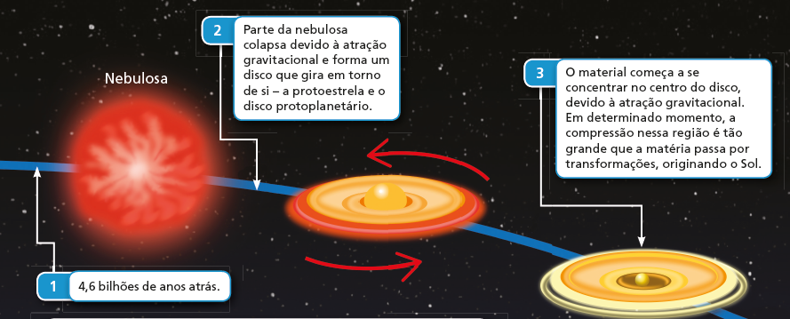
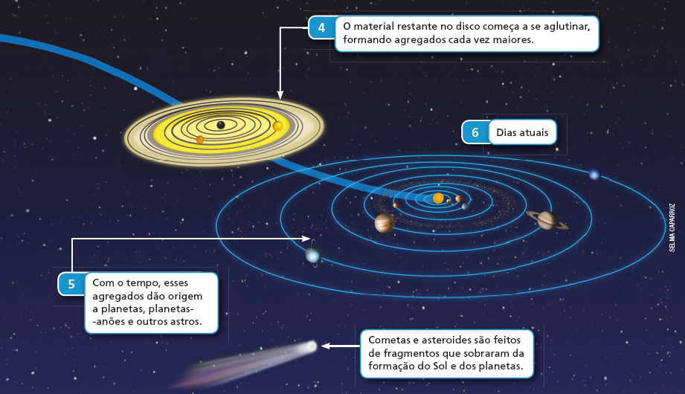
Formação do Sistema Solar
As nebulosas são gigantescas nuvens formadas principalmente por hidrogênio e hélio, bastante abundantes no Universo. As partículas se atraem formando nuvens cada vez maiores.
Por conta do movimento de rotação do disco inicial, todos os planetas realizam a translação ao redor do Sol no mesmo sentido. Além disso, as órbitas deles ocupam praticamente o mesmo plano.

Slide 6
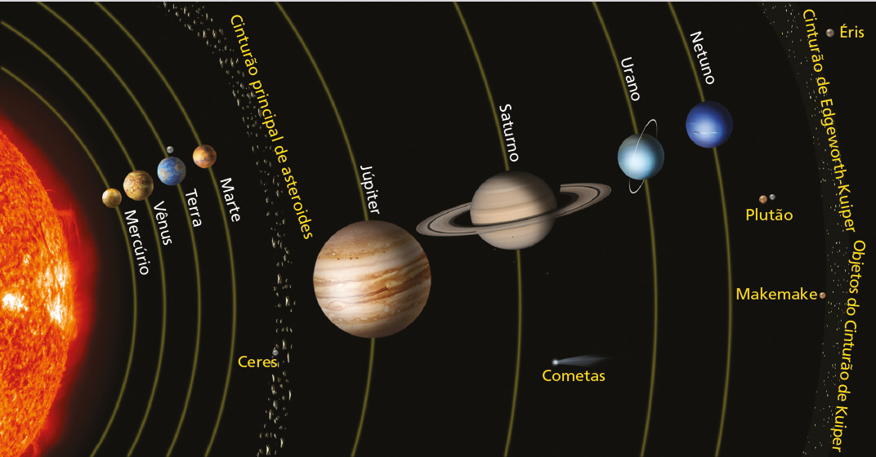
O Sistema Solar
Um sistema planetário é formado por uma estrela e por astros que a orbitam. A Terra se encontra em um sistema planetário chamado Sistema Solar, orbitando o Sol, que conta com oito planetas e diversos corpos celestes menores, como planetas-anões, satélites naturais, asteroides e cometas.

Slide 7
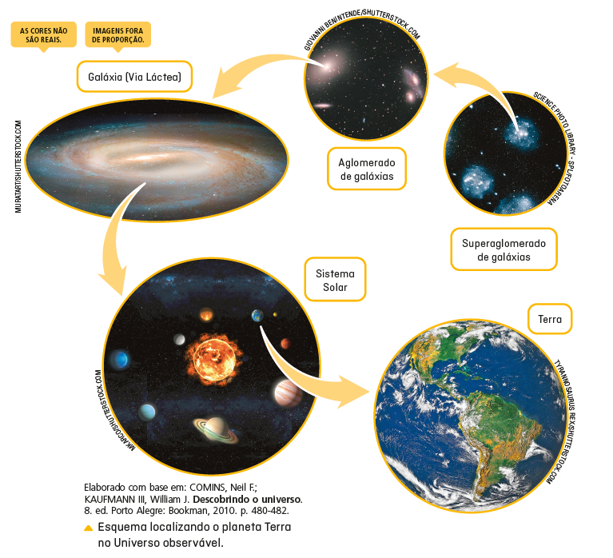
Localização do Sistema Solar
O Universo observável é formado por superaglomerados de galáxias. Cada superaglomerado é formado por aglomerados de galáxias. Por exemplo, a Via Láctea, galáxia na qual se encontra o Sistema Solar, está agrupada com outras 20 galáxias. Cada galáxia pode ser formada de milhões, bilhões ou trilhões de estrelas e ter formatos diferentes umas das outras.
A galáxia em que vivemos é a Via Láctea. Seu formato assemelha-se a um disco espiral e ela tem entre 200 e 400 bilhões de estrelas. Uma delas é o Sol, estrela do Sistema Solar onde se localiza a Terra, planeta onde vivemos.

Slide 8
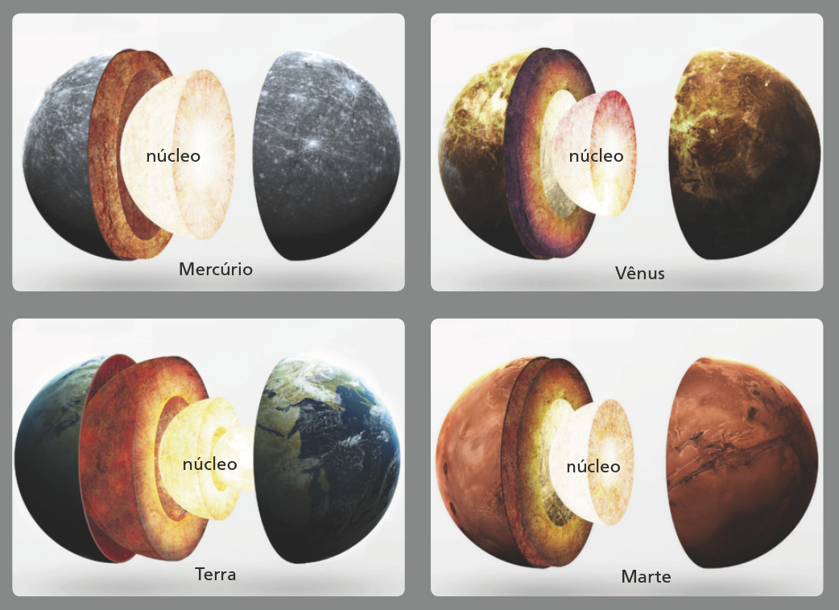
Planetas rochosos do Sistema Solar
Mercúrio, Vênus, Terra e Marte são chamados de planetas rochosos ou telúricos.
Os planetas rochosos estão mais próximos do Sol, são compostos de elementos químicos mais pesados, possuem o núcleo de ferro e níquel e apresentam poucos ou nenhum satélite.
São relativamente semelhantes em tamanho e distância em relação ao Sol, porém as condições ambientais variam muito em cada um deles.
A estrutura interna dos planetas rochosos é similar e pode ser dividida em núcleo, manto e crosta.
Estrutura interna dos planetas rochosos do Sistema Solar.

Slide 9
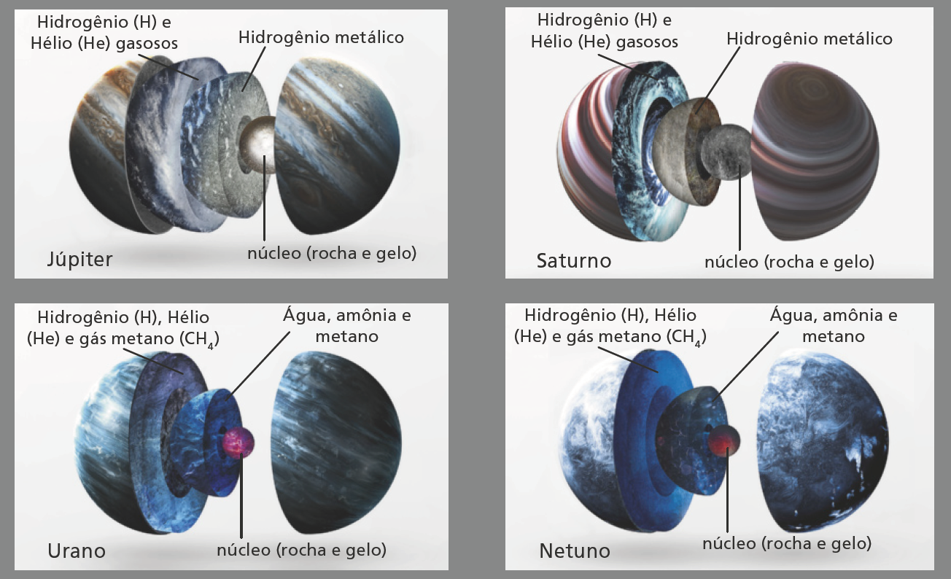
Planetas gasosos do Sistema Solar
Júpiter, Saturno, Urano e Netuno são planetas do Sistema Solar chamados de gasosos, ou jovianos.
Situam-se mais afastados do Sol que os rochosos, após um cinturão de asteroides.
Apresentam atmosferas densas em gases, complexas e dinâmicas.
Os planetas gasosos apresentam um grande número de satélites e anéis.
Estrutura interna dos planetas gasosos do Sistema Solar.

Slide 10
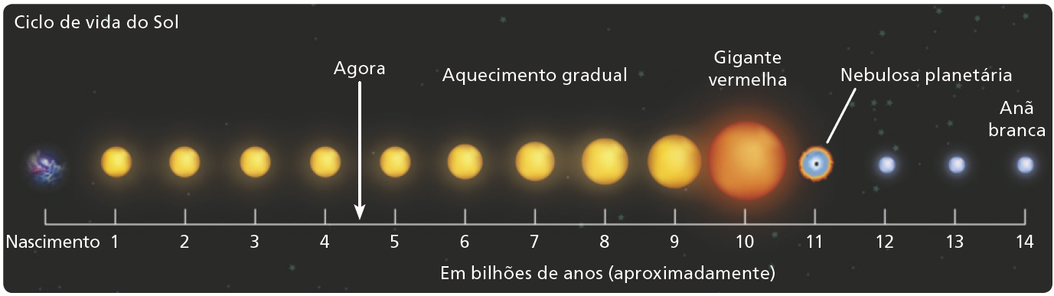
Ciclo evolutivo das estrelas
As estrelas nascem em regiões do Universo que tem gás e nuvens de poeira.
Ao final da fase de gigante vermelha, as camadas externas se espalham no Universo e forma-se a nebulosa.
Quando o hidrogênio está chegando ao fim, a estrela vai colapsar e se tornar uma gigante vermelha.
O Sol do nosso sistema solar está aqui.
A estrela se retrairá e se transformará em uma pequena e quente estrela anã branca.
As estrelas transformam o hidrogênio de seu núcleo em hélio e liberam muita energia.

Slide 11
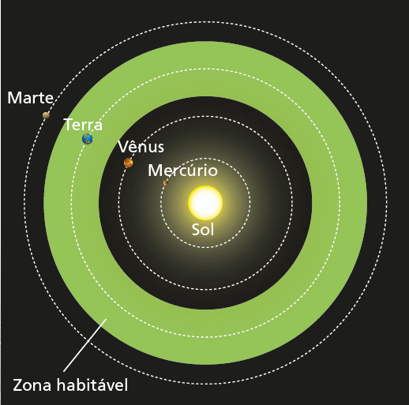
Vida além da Terra
Uma das principais características que um planeta precisa ter para abrigar vida é estar situado na zona habitável do seu sistema estelar.
A zona habitável é uma região do espaço ao redor da estrela onde a radiação recebida pelo planeta é suficiente para permitir a existência de água líquida na superfície.
A água é indispensável para a vida como a conhecemos; sua presença em um planeta o torna um candidato a abrigar vida.

Slide 12
Colonização espacial
Concepção artística do acampamento-base do programa Artemis, na Lua.
Estados Unidos e China já manifestaram interesse em estabelecer bases fixas e habitadas na Lua e em Marte.
Essa jornada exige muitos investimentos em desenvolvimento tecnológico, pois ambos os astros apresentam condições bastante hostis à vida humana.
O estabelecimento de uma comunidade permanente na Lua é visto por pesquisadores como um passo intermediário para a colonização de Marte.

